Slide 1
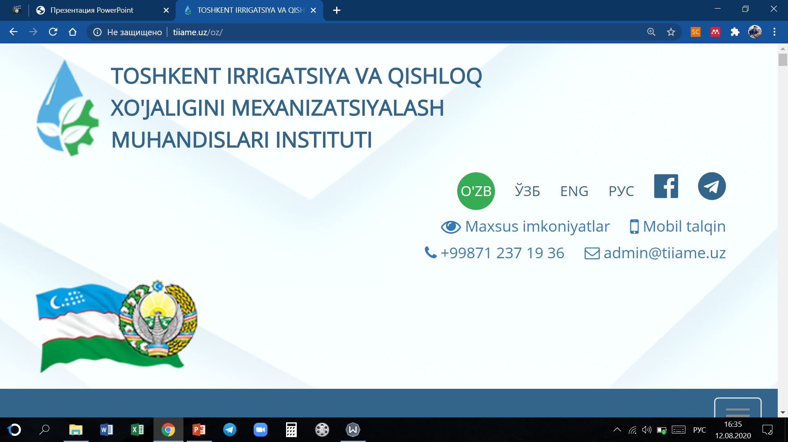



Axborot texnologiyalari va jarayonlarni matematik modellashtirish
FAN:
6
mavzu
Dasturlash tili elementlari. Mutaxassislik masalalarini chiziqli algoritmlar yordamida dasturlash
Raxmankulova Barna Oktamxanovna
«Axborot texnologiyalari» kafedrasi dotsenti

Slide 2
Mavzu: Dasturlash tili elementlari. Mutaxassislik masalalarini yechishda chiziqli algoritmlar yordamida dasturlash Ma’ruzachi: dots.B.O.Raxmankulova

Slide 3
Reja:
1. C++ dasturlash tili va Dev-C++ dasturlash muhiti.
2. C++ dasturlash tili alfaviti, kalit so’zlar
3. C++ dastirlash tili asosoiy tushunchalari;
4. C++ dasturi standart funktsiyalari;
5. Chiziqli algorotmlarni dasturlash.

Slide 4
Foydalaniladigan adabiyotlar:
1.Aбдуллаев З.С., Мирзаев С.С., Шодмонова Г., Шамсиддинов Н.Б. “Информатика ва ахборот технологиялари” Ўқув қўлланма. Ташкент 2012.
2.Yusupov M., Raxmankulova B.O. “C++ dasturlash tili asoslari” fanidan uslubiy qo’llanma. TIQXMMI. 2018. 6-39-betlar.
3.Z.C.Abdullaev, M.Yusupov, B.Raxmankulova, Sh.Aynakulov “Amaliy axborot texnologiyalari”, Tashkent. 2019. 317b.
4. Шмидский Я.К. Программирования на языке С + + : Самоучитель. Учебное пособие, М.: Диалектика. 2004, 361 с.
5.ЛуисД. С и С++. Справочник.. М: Бином, 1997.
6.B.J.Boltaev, A.R.Azamatov, A.D.Raximov va boshqalar. “C++ dasturlash tili asoslari” Amaliy qo’llanma. Nazariya,masalalar, mulohazalar,yechimlar,tavsiyalar. Toshkent. 17-114-betlar.

Slide 5
Algoritm
Al -Xorazmiy
lotincha
Muxammad Muso Al-Xorazmiy X asrda
o’nlik sanoq sistemasi
Yevropa
qoidalar tarjimasi
“Al-Xorazmiy aytadiki”
Algoritm

Slide 6
1. C++ dasturlash tili va Dev-C++ dasturlash muhiti.
C++ dasturlash tilining nomi C dasturlash tilidan kelib chiqqan bo`lib, ++ belgisi inkrement amali, ya`ni o'zgaruvchining qiymatini bittaga oshish amalidan olingan. C ++ dasturlash tili turli xil amaliy dasturlarni yaratish, operatsion tizimlarni, qurilma drayverlarini, shuningdek video o'yinlarni va boshqalarni yaratish uchun keng qo'llaniladi.
C ++ dasturlash tili 1980-yillarning boshlarida Bell Laboratories firmasi xodimi Byorn Stroustrup tomonidan yaratilgan.

Slide 7
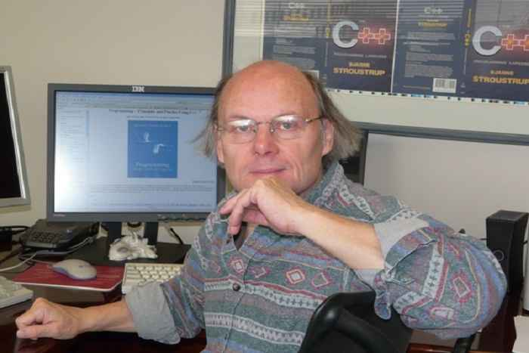
Byorn Stroustrup

Slide 8
Byorn Stroustrup o'zining ehtiyojlari uchun C dasturlash tiliga bir qator yangiliklar kiritmoqchi bo`ldi, ya'ni dastlab C++ dasturlash tilini yaratish rejalashtirilmagan edi. U dastlab o`zi yaratgan dasturlash tilini “C with classes”(“C sinflar bilan”) deb nomladi. Straustrup dasturlash tiliga sinflar va ob'ektlar bilan ishlash imkoniyatini qo'shdi va shu bilan C sintaksisi asosida yangi dasturlash tili uchun zarur shart-sharoitlarni yaratdi. 1983 yilda dasturlash tili "C++ dasturlash tili" deb o'zgartirildi.

Slide 9
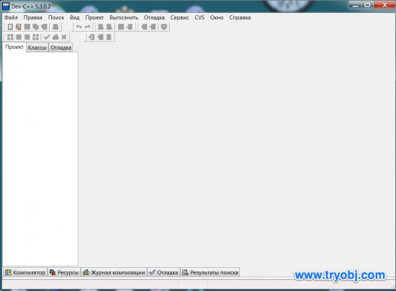
Dev-C ++ (Dev-Cpp) - bu C / C ++ dasturlash tillari uchun bepul dasturlarni ishlab chiqish muhiti. Dev-C ++ dastur oynasini quyidagi ko`rinishda bo`ladi:

Slide 10
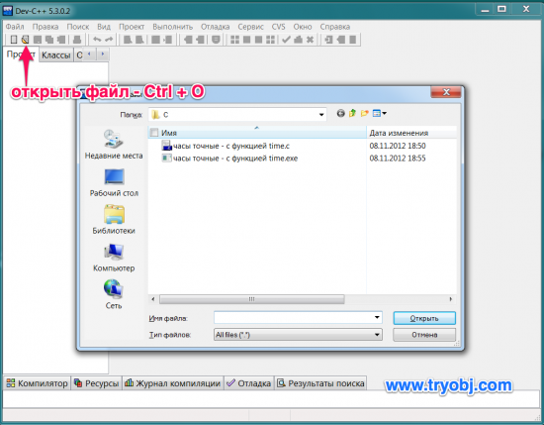
Fayllardan birini ochish uchun navigatsiya panelida ko'rsatilgan element orqali yoki Ctrl + O tugmalaridan foydalanish mumkin.

Slide 11
C ++ tilida yozilgan dasturlar ishga tushirishdan oldin kompilyatsiya qilinishi kerak. Buning uchun Dev-C ++ uchta piktogrammadan foydalanadi .
Скомпилировать - dastur kodini kompilyatsiya qilish. Ushbu bosqichda kompilyator yozilgan kodni xatolar uchun tekshiradi va agar hammasi joyida bo'lsa, dastur kodini - *.exe bajaruvchi faylga uzatadi. Agar dasturda xatolar bo'lsa, kompilyator ishi to'xtatiladi va xatolarni topish va tuzatishga yordam berish uchun "Компилятор" oynasida xato kodlari ko'rsatiladi. Kompilyatsiyani F9 tugmasi yordamida ham bajarish mumkin.

Slide 12
Выполнить - bu buyruq dasturni ishga tushirishga imkon beradi. Dasturni ishga tushirishni F10 tugmasi yordamida ham bajarish mumkin.
Скомпилировать и выполнить - kompilyatsiya qilinganidan keyin darhol dasturning bajarilishini amalga oshiradi. Dasturni kompilyatsiya qilib darhol ishga tushirishni F11 tugmasi yordamida ham bajarish mumkin.

Slide 13
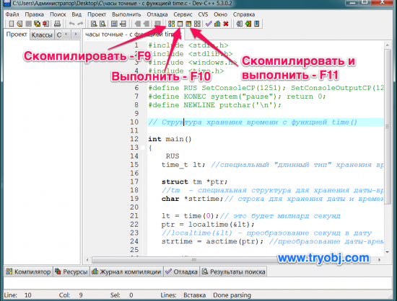

Slide 14
C++ tili alfaviti
C ++ dasturlash tili alfaviti quyidagilarni o'z ichiga oladi:
Katta va kichik lotin harflari va pastki chiziqcha;
0 dan 9 gacha bo'lgan arab raqamlari;
maxsus belgilar: “ {}, | [] () + - / % *. \ ? <=> ! & # -; '
bo'sh joy, tabulyatsiya, yangi qatorga o`tish belgilari
kalit so`zlar.

Slide 15
Identifikatorlar
Dasturlash tillarida identifikator tushunchasi mavjud boʼlib, dasturda obʼektlarni nomlash uchun ishlatiladi. Oʼzgarmaslarni, oʼzgaruvchilarni, belgi(metka), protsedura va funksiyalarni belgilashda ishlatiladigan nom identifikatorlar deyiladi.
Identifikatorlarda birinchi belgi lotin alfaviti harflaridan yoki pastki chiziq, qolgan belgilari harf yoki raqamlar ketma-ketligidan tashkil topgan boʼlishi mumkin. Identifikator ichida bo'shliq bo`lmasligi kerak.
Masalan: v1, _sum, RIM, rim

Slide 16
Kalit so'zlar
O`zgaruvchilar nomlari sifatida ishlatish mumkin bo`lmagan identifikatorlar kalit(xizmatchi) so’zlar deyiladi. Ya’ni kalit so'zlar - kompilyator uchun alohida ahamiyatga ega bo'lgan ajratilgan identifikatorlardir. C ++ kalit so'zlar ro'yxati: 1-jadval.
Asm Auto Bool Break Case Catch Char Class Const Const_cast Continue Default Delete Do Double dynamic_cast | Else Enum Explict Export Extern False Float For Friend Goto If Inline Int Long Mutable namespase | New Operator Private Protected Public Register Reinterpret_cast Return Short Signed Sizeof Static Static_cast Struct Swich template | This Throw True Try Typedef Typeid Typename Union Unsigned Using Virtual Void Volatile Wchar_t while

Slide 17
OʼZGARMASLAR
Dasturlash tillarida dastur bajarilishi vaqtida qiymati oʼzgarmaydigan identifikatorlar oʼzgarmaslar deyiladi. C++ tilida besh turdagi o`zgarmaslar ishlatilishi mumkin: butun, haqiqiy, belgi, sanovchi o`zgarmaslar va nul kursatkich.
Belgili o`zgarmas. Apostrof ichiga olingan bitta yoki ikkita belgi. Misol uchun
‘x’,’*’,’\012’,’\0’, ’\n’ - bitta belgili; ‘dd’, ’\n\t’, ’\x07\x07’ - ikki belgili o`zgarmaslar. Belgili o`zgarmas qiymati belgining komp’yuterda qabul qilingan sonli kodiga tengdir.
Satrli o`zgarmas. Satrli o`zgarmaslar C++ tili o`zgarmaslariga kirmaydi, balki alohida tur hisoblanadi. Satrli o`zgarmaslar satrli leksemalar deb ham ataladi. Satrli o`zgarmas qo`shtirnoqqa olingan ihtiyoriy belgilar ketma-ketligidir. Misol uchun “ Men satrli o`zgarmasman”.
Sanovchi o`zgarmas.
Sanovchi o`zgarmaslar enum hizmatchi so’zi yordamida kiritilib, int turidagi sonlarga qulay so`zlarni mos qo`yish uchun ishlatiladi. Misol uchun: enum{one=1,two=2,three=3};
Agar son qiymatlari ko’rsatilmagan bo`lsa, eng chapki so’zga 0 qiymati berilib qolganlariga tartib bo`yicha o`suvchi sonlar mos quyiladi: Enum{zero,one,two};
Nomlangan o`zgarmaslar. C ++ tilida nomlangan o`zgarmaslar qiymatlarini dasturda o’zgartirish mumkin emas. Nomlangan o`zgarmaslar quyidagi shaklda kiritiladi: Const tur o`zgarmas_nomi=o`zgarmas_qiymati.
Nul ko’rsatkich. NULL- ko’rsatkich yagona arifmetik bo`lmagan o`zgarmasdir. Null ko’rsatkich 0 yoki 0L yoki nomlangan o`zgarmas NULL orqali tasvirlanishi mumkin.

Slide 18
Amal belgisi – operandlar ustida bajariladigan amallarni belgilaydigan bir yoki bir nechta belgilar. Amallar ishtirok etadigan operandalar soniga ko'ra unar, binar va ternar turlarga bo'linadi.
O'zgaruvchi - ma'lum bir turdagi ma'lumotlar saqlanadigan xotiraning nomlangan maydoni. O'zgaruvchiga berilgan ma'lumot qiymat deb ataladi. Dastur davomida o'zgaruvchining qiymati o'zgarishi mumkin. Ishlatishdan oldin har qanday o'zgaruvchini e'lon qilish kerak, ya'ni, nomi, turi va (ixtiyoriy) boshlang'ich qiymati e`lon qilinadi.
Sharhlar alohida qismlarni yoki butun dasturni tushuntirish uchun ishlatiladi. Kompilyator sharhlarni e'tiborsiz qoldiradi.

Slide 19
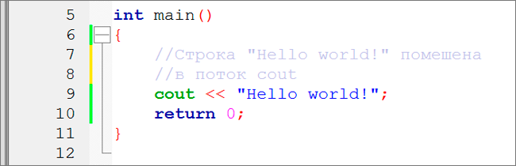
C++ dasturi sharhlarning ikkita shaklidan foydalanadi: • sharh ikkita // belgi bilan boshlanadi. Masalan,

Slide 20
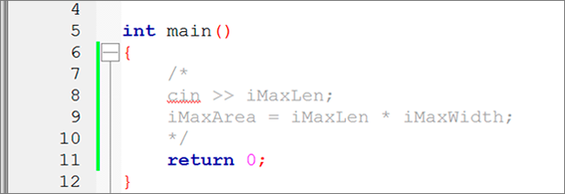
• sharh quyidagi belgilar orasida yoziladi:
/ * ... * /, masalan,

Slide 21
Ma'lumotlarning asosiy turlari:
Asosiy ma'lumotlar turlari quyidagilardan iborat:
• int (butun son);
• char (belgi);
• wchar_t (kengaytirilgan belgi);
• bool (mantiqiy);
• float (haqiqiy);
double(ikkilangan aniqlikdagi haqiqiy).
Standart turlarning qiymatlar diapazonini aniqlash uchun to'rt turdagi spetsifikatorlar ishlatiladi:
short(qisqa);
long(uzun);
• signed (imzolangan);
• unsigned(imzo qo'yilmagan).

Slide 22
O’zgaruvchilar turlari
O’zgaruvchilarning qu’yidagi tiplari mavjuddir:
char – bitta belgi;
long char – uzun belgi;
int – butun son;
Short – qisqa butun son;
Long – uzun butun son;
float – haqiqiy son;
double – ikkilangan haqiqiy son;
long double – uzun ikkilangan haqiqiy son;
O’zgaruvchilarni dasturning ihtiyoriy qismida ta’riflash yoki qayta ta’riflash mumkin. Misol uchun:
Int a, b1, ac; yoki
Int a;
int b1;
int ac;

Slide 23
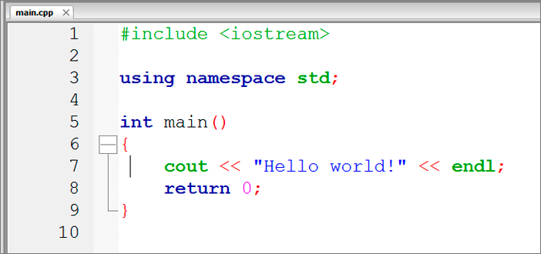
Void turi C ++ tilining asosiy turlaridan biri. Ushbu turning qiymatlari bo'sh to`plamni tashkil etadi. Undan qiymatni qaytarmaydigan funksiyalarni aniqlash uchun, funksiya argumentining bo'sh ro'yxatini ko'rsatish uchun ishlatiladi.
Eng oddiy dasturni ko'rib chiqamiz:

Slide 24
Birinchi satrda ma’lumotlarni kiritish/chiqarishni boshqarish uchun zarur ma'lumotni o`z ichiga oluvchi <iostream> faylini kiritish uchun #include direktivasidan foydalaniladi.
Keyingi using ko`rsatmasi yordamida C++ tilining standart kutubxonasi vositalarini belgilaydigan std nomlar fazosi islatiladi. (Nomlar fazosi - bu identifikatorlarni mantiqiy guruhlash uchun yaratilgan to'plamdir).
Har qanday C++ dasturi main () funksiya bilan boshlanadi. Ushbu funksiya to'rt elementni o'z ichiga oladi:
• qaytish turi (bizning holatlarimizda int );
• funksiya nomi (main);
• Qavslar ichidagi parametrlar ro'yxati (bu holda ro'yxat bo'sh);
• figurali qavslar bilan chegaralangan, ko'rsatmalar blokini ifodalovchi funksiya tanasi. Ko'rsatma - bu harakatni belgilaydigan dasturning qismi. Bizning dasturimizda funksiya tanasi ikkita ko'rsatmalarni o'z ichiga oladi:
cout << "Hello, World!";
return 0;

Slide 25
Dastlab, ekranga Hello, World satri chiqariladi, so`ng dastur muvaffaqiyatli bajarilganligini anglatuvchi 0 raqami chiqariladi. C++ tilidagi har bir buyruq nuqta-vergul bilan tugaydi. Quyidagi istisnolar mavjud:
# Belgi bilan boshlanadigan protsessor protseduralari (masalan, #include);
• figurali qavs bilan chegaralangan murakkab operatorlar va funksiyani aniqlash bloklari - {}.

Slide 26
C++ tilida amallar
Arifmetik amallar. Ko'p dasturlar ijro davomida arifmetik amallarni bajaradi. Ular ikkita operand bilan ishlatiladi.
Razryadli amallar. Razryadli amallar natijasi butun sonlarni ikkilik ko’rinishlarining har bir razryadiga mos mantiqiy amallarni qo’llashdan hosil bo’ladi. Masalan, 5 kodi 101 ga teng va 6 kodi 110 ga teng. 6&5 qiyjmati 4 ga ya’ni 100 ga teng. 6|5 qiymati 7 ga ya’ni 111 ga teng. 6^5 qiymati 3 ga ya’ni 011 ga teng. ~6 kiymati 4 ga ya’ni 010 ga teng.
Nisbat amallari. Nisbat amallari qiymatlari 1 ga teng agar nisbat bajarilsa va aksincha 0 ga tengdir. Nisbat amallari arifmetik tipdagi operandlarga yoki ko’rsatkichlarga qo’llaniladi. Katta >, kichik <, katta yoki teng >=, kichik yoki teng <= amallarining ustivorligi bir hildir. Teng == va teng emas != amallarining ustivorligi o’zaro teng va qolgan amallardan pastdir.
Mantiqiy amallar. Bu amallarning natijalari quyidagicha aniqlanadi: (x,y) nuqta koordinatalar tekisligining 1-choragida joylashganligini tekshirmoqchimiz. x||y amali 1 ga teng agar x>0 va y>0 shartning kamida bittasi bajarilsa, aksincha 0 ga teng. x&&y amali 1 ga teng agar x>0 va y>0 bo’lsa, aksincha 0 ga teng !x amali 0 ga teng agar x>0 bo`lsa, aksincha 1 ga teng.
Qiymat berish amali. Qiymat berish amali = binar amal bo’lib, chap operand odatda o’zgaruvchi, o`ng operandi odatda ifoda bo’ladi. Misol uchun Z=4.7+3.34 Bu qiymati 8.04 ga teng ifodadir. Bu qiymat Z o’zgaruvchiga ham beriladi. Bu ifoda oxiriga nuqta vergul ; belgisi qo`yilganda operatorga aylanadi.
Imlo belgilari amal sifatida. C ++ tilida ba’zi bir imlo belgilari ham amal sifatida ishlatilishi mumkin. Bu belgilardan oddiy () va kvadrat [] qavslardir. Oddiy qavslar binary amal deb qaralib, ifodalarda yoki funktsiyaga muroaat qilishda foydalaniladi. Funksiyaga murojaat qilish quyidagi shaklda amalga oshiriladi: <funktsiya nomi> (<argumentlar ro`yxati>). Misol uchun sin(x) yoki max(a,b).
Shartli amal. Shartli amal ternar amal deyiladi va uchta operanddan iborat bo’ladi: <1-ifoda>?<2-ifoda>:<3-ifoda> Shartli amal bajarilganda avval 1- ifoda hisoblanadi. Agar 1-ifoda qiymati 0 dan farqli bo’lsa 2- ifoda hisoblanadi va qiymati natija sifatida qabul qilinadi, aks holda 3-ifoda hisoblanadi va qiymati natija sifatida qabul qilinadi. Misol uchun modulni hisoblash: x<0?-x:x yoki ikkita son kichigini hisoblash a<b?a:b .
Turlar bilan ishlovchi amallar. Turlarni o’zgartirish amali quyidagi ko’rinishga ega: (tur_nomi) operand; Bu amal operandlar qiymatini ko’rsatilgan turga keltirish uchun ishlatiladi. Operand sifatida o’zgarmas, o’zgaruvchi yoki qavslarga olinga ifoda kelishi mumkin.

Slide 27
C++ tilida amallar
Arifmetik amallar | Razryadli amallar | Nisbat amallari | Mantiqiy amallar
+ qo’shish | & va | = = teng | && va
- bo’lish | | yoki | != teng emas | || yoki
* ko’paytirish | ^ yoki inkori | > katta | ! inkor
/ bo’lish | << chapga surish | >= katta yoki teng
% modul olish | >> o’ngga surish | < kichik
- unar minus | ~ inkor | <= kichik yoki teng
+ unar plyus
++ oshirish
-- kamaytirish
Imlo amallar | Qiymat berish va shartli amallar | Tipli amallar | Adresli amallar
() – doirali qavs | = - oddiy qiymat berish | (tip) – tipni o’zgartirish | & - manzilni aniqlash
[] – kavadrat qavs | op= - murakkab qiymat berish | sizeof- xajmni hisoblash | * - manzil bo’yi-cha qiymat aniqlash yoki joylash
, - vergul | ? – shartli amal

Slide 28
Turlarning o'lchamlari va qiymatlarining o`zgarish oralig`i:
Tur | O`lchami (байт) | Qiymatning o`zgarish oralig`i
bool | 1 | true, false
signed char | 1 | -128 ... 127
unsigned char | 1 | 0 ... 255
signed short int | 2 | -32768 ... 32767
unsigned short int | 2 | 0 ... 65535
signed long int | 4 | -2 147 483 648 ... 2 147 483 647
unsigned long int | 4 | 0 ... 4 294 967 295
float | 4 | 3.4e-38 ... 3.4e+38
double | 8 | 1.7e-308 ... 1.7e+308
long double |  | 3.4e-4932 ... 3.4e+4932

Slide 29
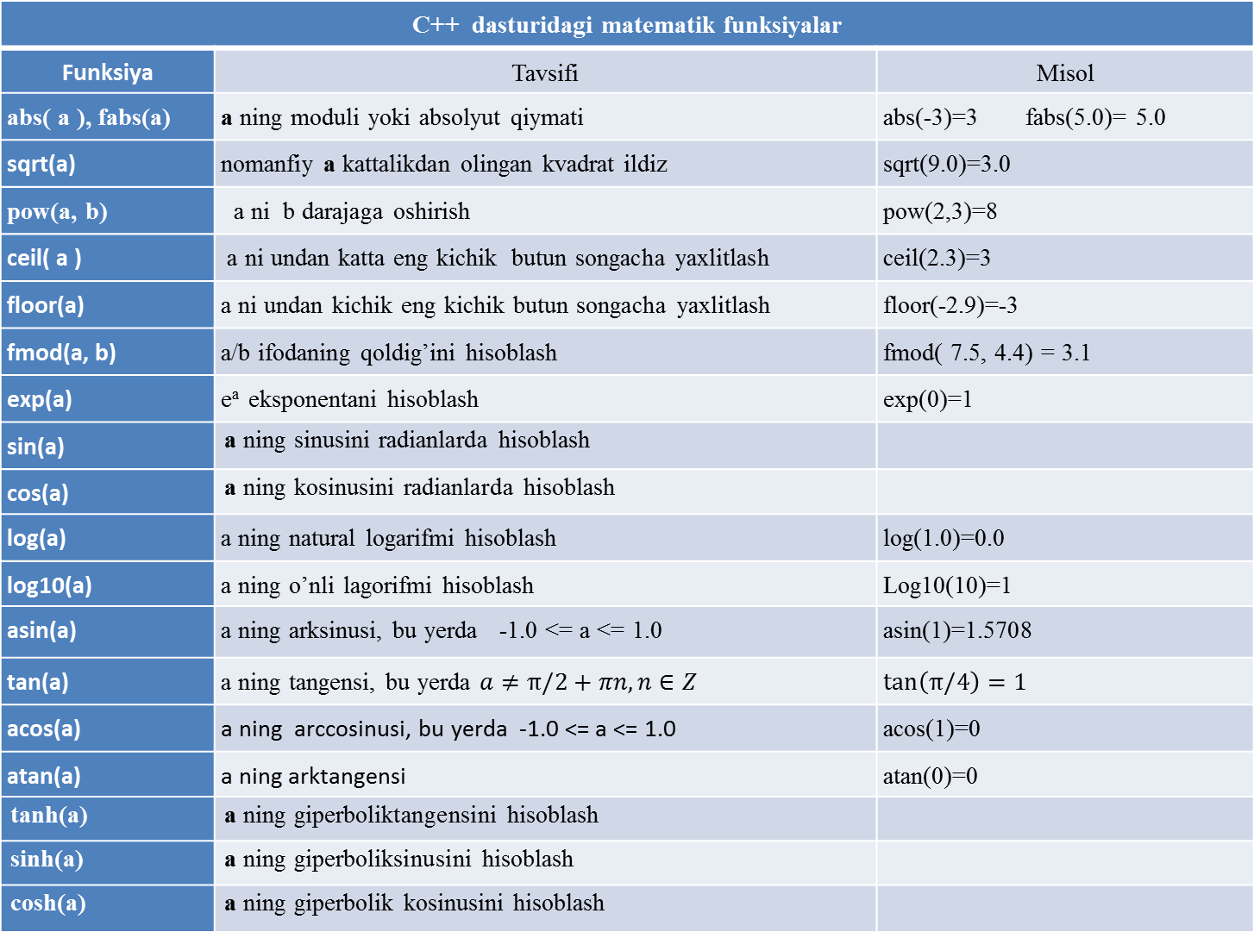
С++ dasturidagi matematik funksiyalar
Funksiya | Tavsifi | Misol
abs( a ), fabs(a) | а ning moduli yoki absolyut qiymati | abs(-3)=3 fabs(5.0)= 5.0
sqrt(a) | nomanfiy а kattalikdan olingan kvadrat ildiz | sqrt(9.0)=3.0
pow(a, b) | а ni b darajaga oshirish | pow(2,3)=8
ceil( a ) | а ni undan katta eng kichik butun songacha yaxlitlash | ceil(2.3)=3
floor(a) | а ni undan kichik eng kichik butun songacha yaxlitlash | floor(-2.9)=-3
fmod(a, b) | a/b ifodaning qoldig’ini hisoblash | fmod( 7.5, 4.4) = 3.1
exp(a) | е^{а} eksponentani hisoblash | exp(0)=1
sin(a) | a ning sinusini radianlarda hisoblash
cos(a) | a ning kosinusini radianlarda hisoblash
log(a) | а ning natural logarifmi hisoblash | log(1.0)=0.0
log10(a) | а ning o’nli lagorifmi hisoblash | Log10(10)=1
asin(a) | а ning arksinusi, bu yerda -1.0 <= а <= 1.0 | asin(1)=1.5708
tan(a) | а ning tangensi, bu yerda $a≠π/2+πn, n∈Z$ | $$\tan\left(π/4\right)=1$$
acos(a) | а ning arccosinusi, bu yerda -1.0 <= а <= 1.0 | acos(1)=0
atan(a) | а ning arktangensi | atan(0)=0
tanh(a) | a ning giperboliktangensini hisoblash
sinh(a) | a ning giperboliksinusini hisoblash
cosh(a) | a ning giperbolik kosinusini hisoblash

Slide 30
Ifodalar ba'zi qiymatlarni hisoblash uchun ishlatiladigan dasturlarning asosiy tarkibiy elementlaridir. Ifodalar operandalar, amal belgilari va qavslardan iborat. Operandlar hisoblash uchun ma'lumotlarni beradi. Operatsiyalar, ustuvorliklarga muvofiq, kerakli harakatlarni aniqlaydi.

Slide 31
O'zgaruvchini e`lon qilishning umumiy shakli quyidagicha:
tur <o'zgaruvchilar ro`yxati>;
Bu yerda tur - bu ma'lumotlar turi;
o'zgaruvchilar ro`yxati - ko'rsatilgan turdagi o'zgaruvchan nomlar ro'yxati.
Misollar: • int i, k, x;
• double d, dBalans;
E’lon qilish jarayonida o'zgaruvchini inisializatsiya qilish mumkin:
• teng belgi bilan: int a = 10, b = 20;

Slide 32
Ma’lumotlarni kiritish operatori:
cin>>1-o`zgaruvchi>>2-o`zgaruvchi>>…>>n-o`zgaruvchi; yoki cin>>o`zgaruvchi nomi;
Misol: cin>>x>>y;
Ushbu buyruqdan keyin konsol oynasida x,y o`zgaruvchilarning qiymatlarini kiritish so`raladi.
Ma’lumotlarni chiqarish operatori:
Cout<<1-o`zgaruvchi<<2-o`zgaruvchi<<…<<n-o`zgaruvchi; yoki cout<<o`zgaruvchi nomi;
Misol: cout<<x<<y;
cout<<“x=”<<x <<“y=”<<y; Ushbu buyruqdan keyin konsol oynasida x,y o`zgaruvchilarning qiymatlari chiqadi.
O`zlashtirish operatori:
O`zgaruvchi=ifoda;
Misol: y=sqrt(x)+pow(2,x)

Slide 33
C++ da o’zgaruvchi va o’zgarmaslarni e’lon qilish
O’zgarmaslar
O’zgaruvchilar

Slide 34
O’ZLASHTIRISH OPERATORI
O’zlashtirish operatori С++ tilidagi eng sodda operator bo’lib, berilgan yoki hosil qilingan qiymatni o’zlashtirilishini anglatadi. Qiymatni o’zlashtirish “=” (matematikadagi tenglik belgisi) orqali bajariladi.
O’zlashtirish operatori sodda bo’lsada, har qanday dasturlash tilida muhim ahamiyatga ega va keng qo’llaniladi.

Slide 35
C++ dasturi tuzilishi:
# include <iostream> // sarlavha faylni qo’shish
using namespace std; // standart funksiya int main () // bosh funksiya tavsifi { // blok boshlanishi
dastur tanasi
} // blok tugashi

Slide 36
Main()funktsiyasi
Main()funktsiyasi - asosiy degan maʼnoni anglatadi. Bu funksiya “{“ belgisidan boshlanadi va dasturning asosini tashkil etuvchi oʼzgaruvchilarning toifalari koʼrsatiladi. Dastur “}” belgisi bilan yakunlanishi shart. Аgar dasturda qism dasturlardan foydalanilayotgan boʼlsa, ularning nomlari va haqiqiy parametrlari keltiriladi. Soʼngra dasturning asosiy buyruqlari yoziladi. Аgar buyruqlar murakkab boʼlsa, ular alohida “{}” belgilari orasiga olingan boʼlishi kerak.

Slide 37
Chiziqli algoritmni dasturlashga misol keltiramiz.
1-misol. Quyidagi ifodaning qiymatini hisoblang:
bu yerda a = -3,15; b=4,33; x - ixtiyoriy son.
Dastur kodi:
#include <iostream>
#include <math.h>
using namespace std;
int main( )
{ double a,b,x,z;
cout<< "a,b,x larning qiymatlarini kiriting:\n";
cin>>a>>b>>x;
z=pow(cos(3*x+a),2)/tan(b*x*x+a);
cout <<"z="<<z;
}

Slide 38

Masala:
Qumning tabiiy namligi quyidagi ifoda orqali aniqlanadi:
Bu yerda: -tabiiy nam qumning og’irligi, g;
-quritilgan qumning og’irligi, g
Agar tabiiy nam qumning og’irligi 1000 g , quritilgan qumning og’irligi 987 g bo’lsa, qumning namligini aniqlashga dastur tuzing.

Slide 39
Qumning tabiiy namligini hisoblash dasturi:
# include <iostream>
using namespace std;
int main()
{
int m1, m2, Wt;
cout<<“tabiiy nam qumning og’irligini kiriting:"<<endl;
cin>>m1;
cout<<“Quritilgan qumning og’irligini kiriting:"<<endl;
cin>>m2;
Wt=(m1+m2)/m2;
cout<<“Qumning tabiiy namligi="<<Wt<<endl;
}

Slide 40
Chiziqli algoritmga misol
Masala: Elektr zanjiridagi iste’molchi qarshiligi R=8 om, tok kuchi I=2 amper, tok manbaining ichki qarshiligi r=1 om bo`lsa, tok manbai klemmalaridagi kuchlanishni, tok manbaining ichki kuchlanishini va elektr yurutuvchi kuchni xisoblash dasturini tuzing.

Slide 41
Masalani yechish uchun tuziilgan dasturi:
# include <iostream>
using namespace std;
int main()
{
float R,r,I,U,u,E;
cout<<"Istemolchi qarshiligini kiriting:"<<endl;
cin>>R;
cout<<"Tok manbai ichki qarshiligini kiriting:"<<endl;
cin>>r;
cout<<"Zanjirdagi tok kuchini kiriting:\n";
cin>>I;
U=I*R;
u=I*r;
E=I*(R+r);
cout<<"Tok manbai klemmalaridagi kuchlanish="<<U<<endl;
cout<<"Tok manbaidagi ichki kuchlanish="<<u<<endl;
cout<<"Zanjirdagi elektr yurutuvchi kuch="<<E<<endl;
}

Slide 42
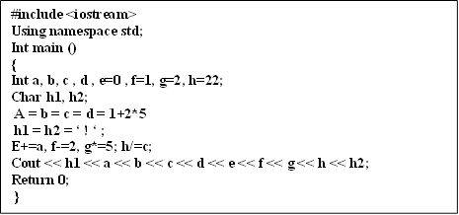
C++ da quyidagicha o’zlashtirish imkoniyatlari bor:
Dasturda
bitta son (1+2*5=11) qiymatni bir necha, ya’ni a, b, c va d larga,
belgili literal ! qiymati h1 va h2 ga o’zlashtirilmoqda. ,
E+=2 yozuvi e=e+a ga ekvivalent, qiymati e=0+11=11;
f-=2 yozuvi f=f-2 ga ekvivalent qiymati f=1-2=-1;
g*=5 yozuvi g=g*5 ga ekvivalent qiymati g=2*5=10;
h/=c yozuvi h=h/c ga ekvivalent qiymati h=22/11=2;

Slide 43
Mavzuni mustahkamlash uchun savollar
1.C++ tili qachon kim tomonidan yaratilgan?
2.Al–Xorazmiy kim?
3.Qanaqa dasturlash tillarini bilasiz?
4.Dasturlash tili deganda nimani tushunasiz?
5.Chiziqli algoritmni dasturlashda qanday operatorlardan foydalaniladi?
6. Dasturning tarkibiy qismi?
7. C++ tilida yozilgan dasturlar ishga tushirishdan oldin kompilyatsiya qaysi tugma yordamida qilinishi kerak?
8. F10 – tugma nima vazifani bajaradi?
9. F11 - tugma nima vazifani bajaradi?
10. C++ tilining alfaviti nimalardan tashkil topgan?
11. O`zgarmaslarning qanday turlari bor va ular qanday aniqlanadi?
12. O`zgaruvchilar va ularning turlari.

Slide 44
E’boringiz uchun rahmat!
Raxmankulova Barna Oktamxanovna
«Axborot texnologiyalari» kafedrasi dotsenti

